Slide 1
Оптика
раздел физики, рассматривающий явления,
связанные с поведением и свойствами
электромагнитного излучения, прежде всего света,
и взаимодействие света с различными средами (веществом)
Геометрическая оптика
Волновая оптика
Квантовая оптика

Slide 2
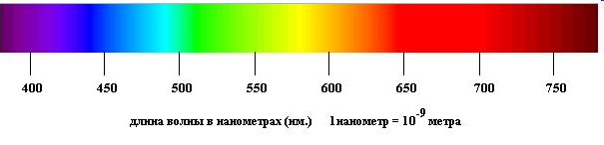
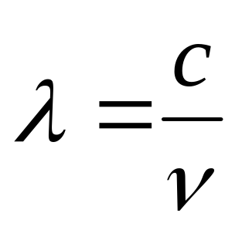
Длины волн видимого диапазона света (нм)
Монохроматический свет – свет одной длины волны (частоты)

Slide 3
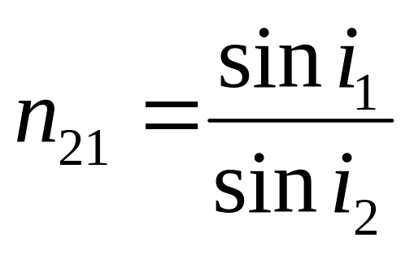
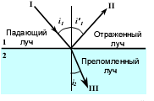
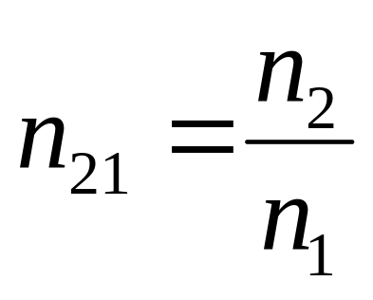
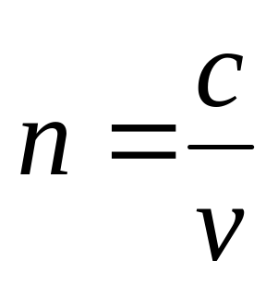
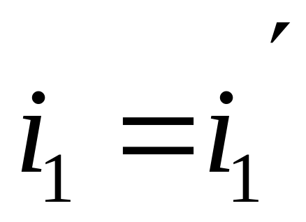
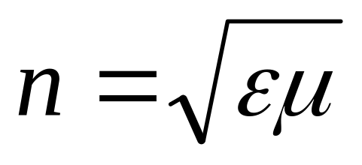
Законы геометрической оптики
Закон
преломления
относительный
показатель преломления
Закон отражения
абсолютный
показатель преломления

Slide 4
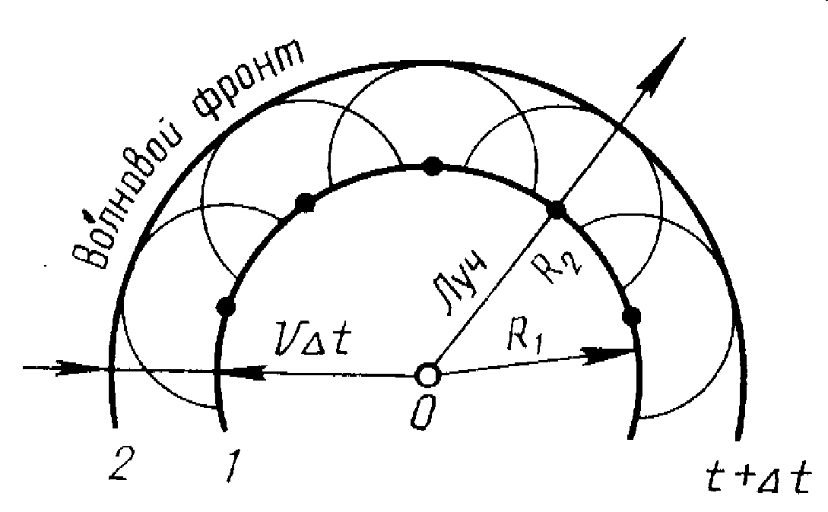
Принцип Гюйгенса
каждая точка, до которой доходит волна, служит центром вторичных волн, а огибающая этих волн дает положение волнового фронта в следующий момент времени.
Законы геометрической оптики выводятся
из принципа Гюйгенса

Slide 5
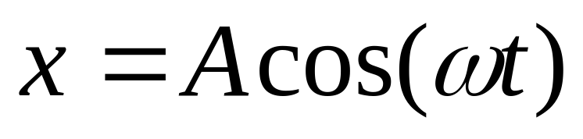
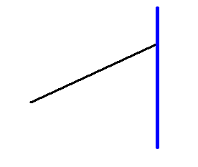

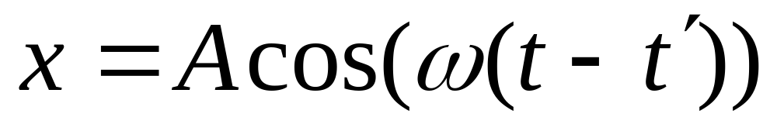

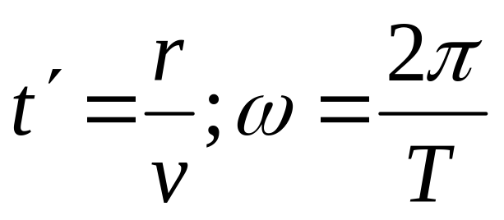
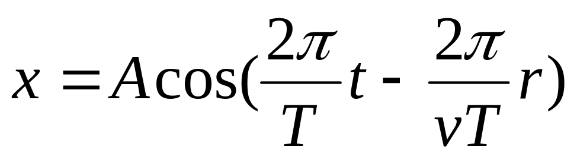
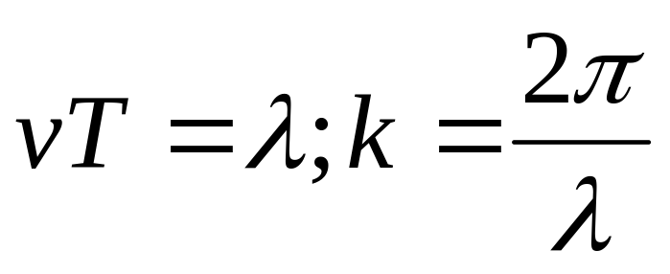
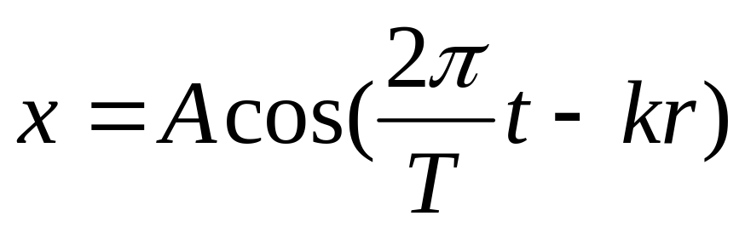
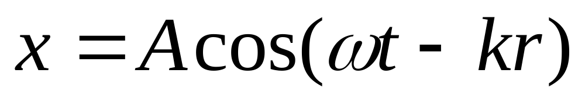
Уравнение волны.
.
S *

Slide 6
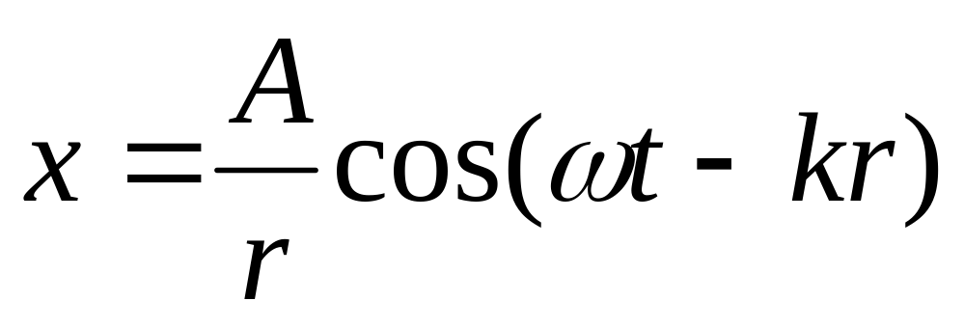
.
Уравнение плоской волны
Уравнение сферической волны

Slide 7
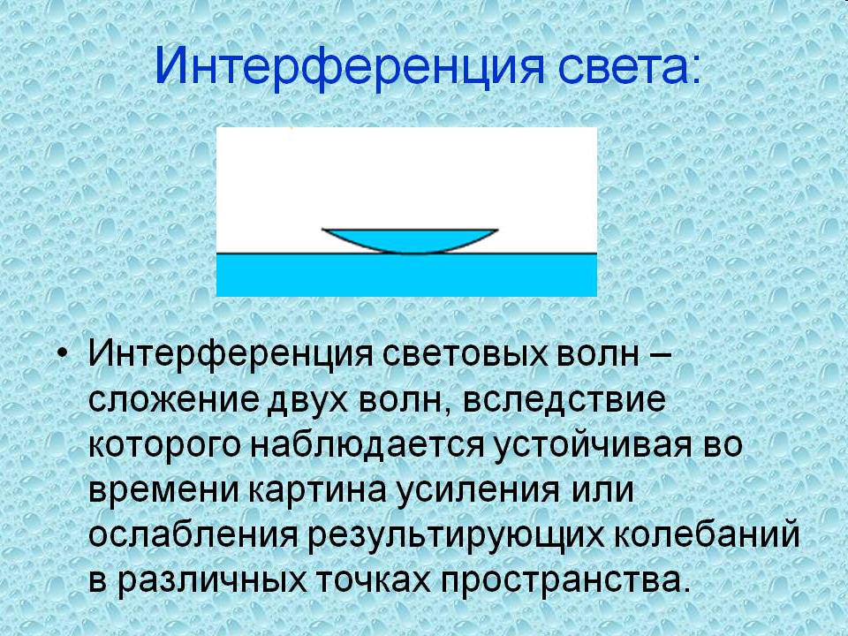

Slide 8
Когерентность
Согласованное протекание во времени и пространстве нескольких колебательных или волновых процессов
Когерентные волны - это волны, испускаемые источниками,
имеющими одинаковую частоту и постоянную разность фаз

Slide 9
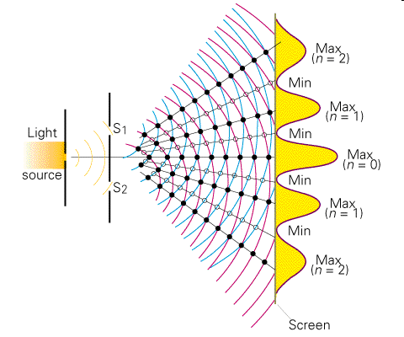
Опыт Юнга

Slide 10
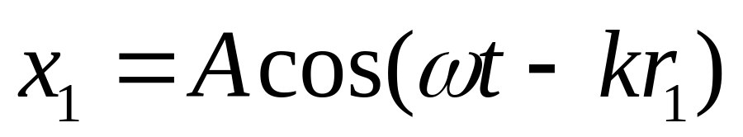
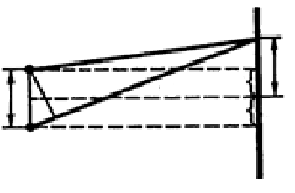

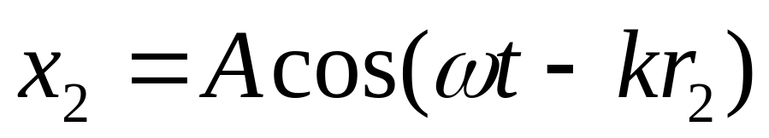

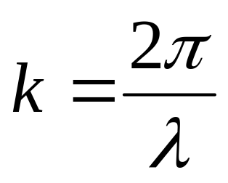


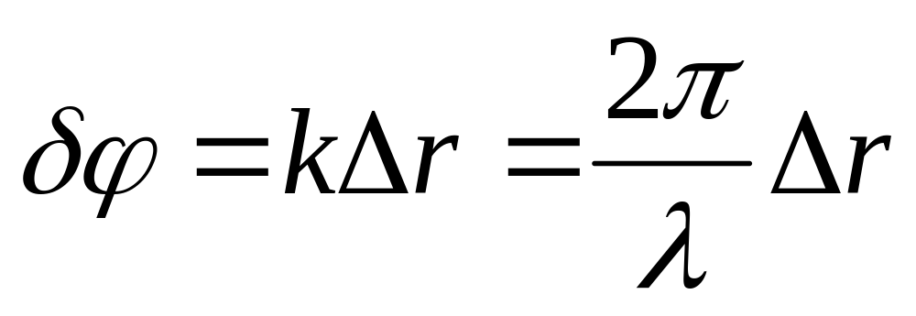
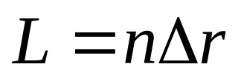
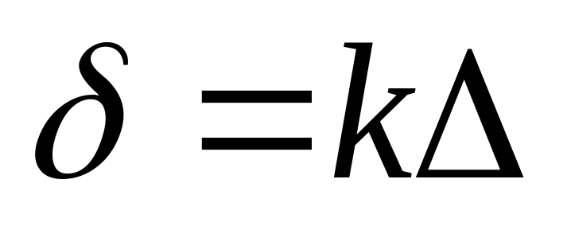
Расчёт интерференционной картины от двух источников
A
S1
O1
x
d/2
к – волновое число
d
O
d/2
O
O2
O2
S2
O2
разность хода лучей. Если свет распространяется в среде
с показателем преломления n, то вводят понятие
оптическая разность хода
Связь разности хода с разностью фаз

Slide 11
.
Связь разности хода с разностью фаз

Slide 12
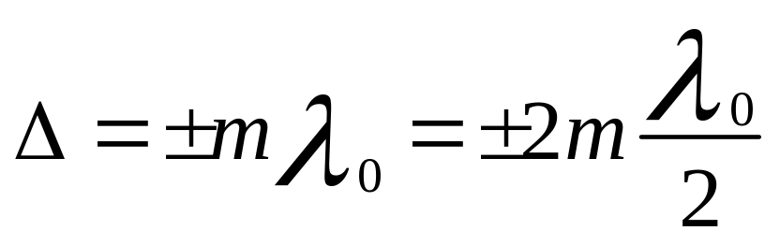
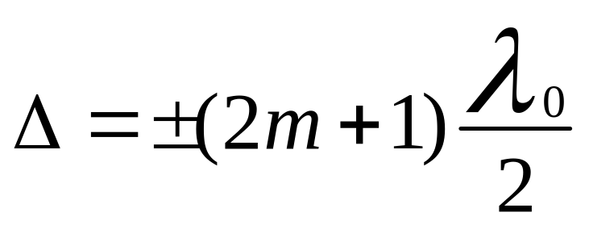
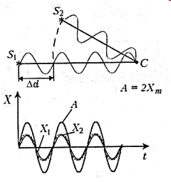
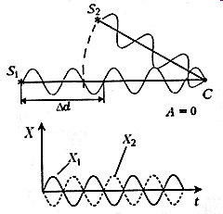
Условие интерференционного максимума:
Условие интерференционного
минимума:
(m = 0,1,2,...)

Slide 13
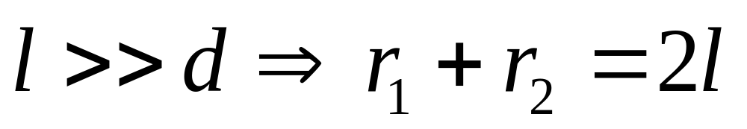
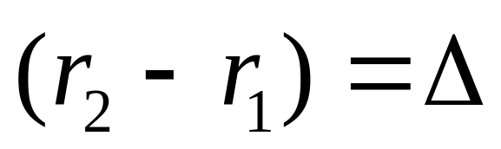
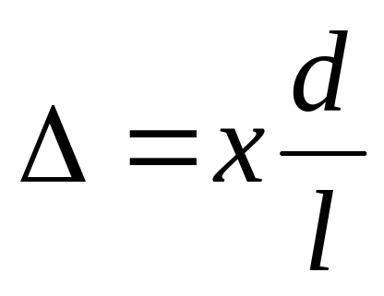
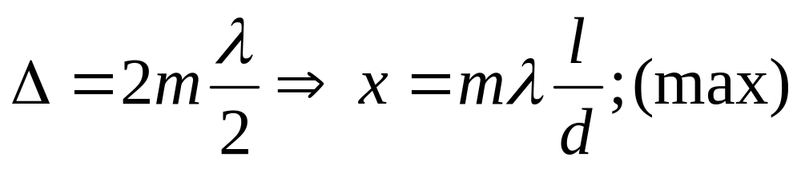
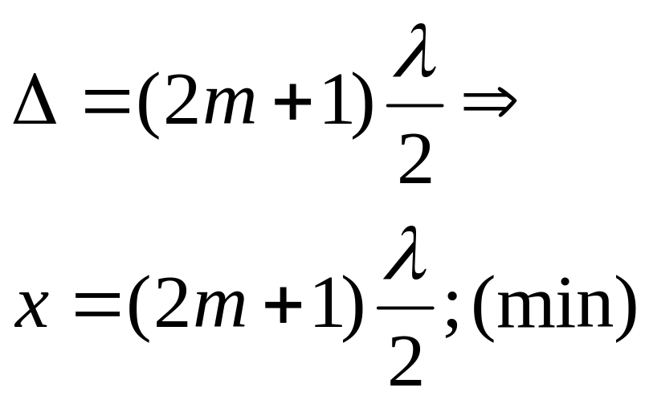
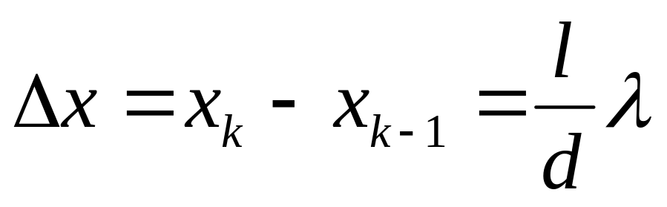
.
Если
A
S1
Если
O1
x
d/2
d
O
d/2
O
O2
O2
S2
O2
расстояние между минимумами (ширина полосы)

Slide 14
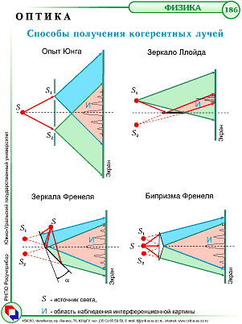
.
.

Slide 15
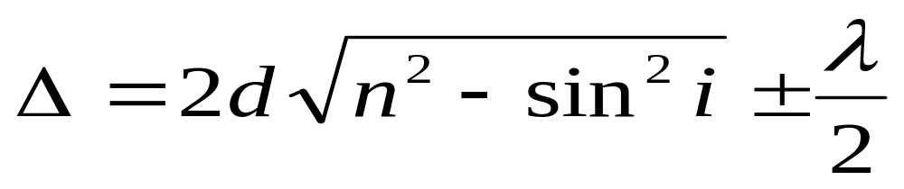
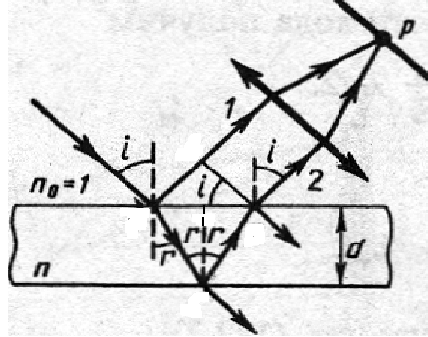
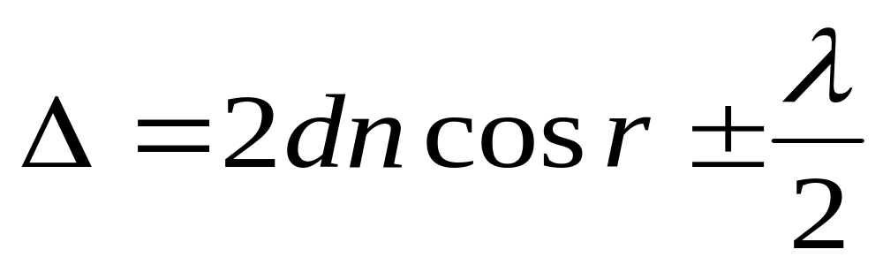
Интерференция в тонких пленках
Полосы равного наклона
E
A
D
C
B

Slide 16
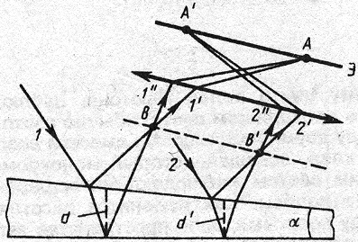
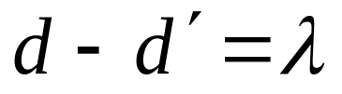
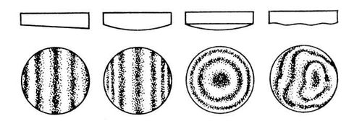
Полосы равной толщины
Cистема
полос, каждая из которых
наблюдается при отражении
от мест пластины, имеющих
одинаковую толщину. Для соседних
полос .
Полосы равной толщины
локализованы вблизи поверхности
клина.
.

Slide 17
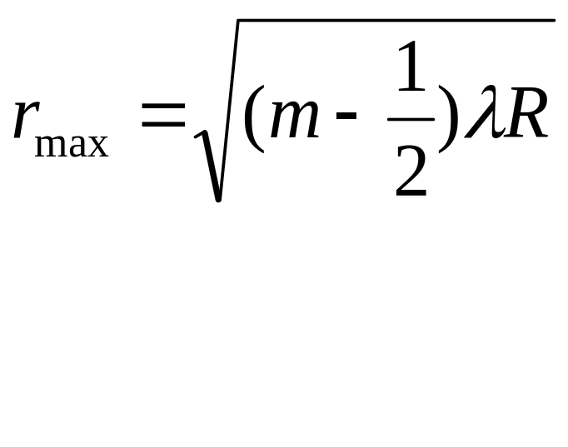
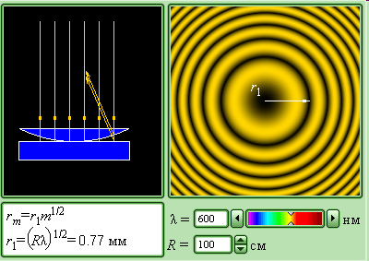
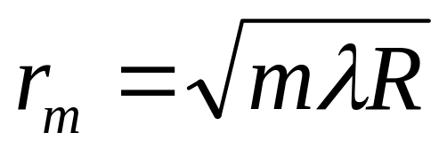
Кольца Ньютона
Радиусы светлых колец
m=1,2,3
Радиусы тёмных колец
m=0,1,2,3..

Slide 18
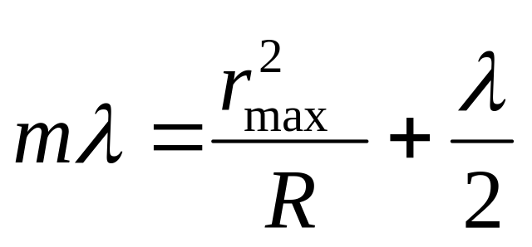
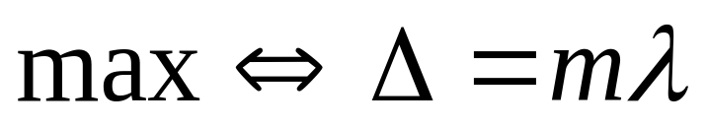
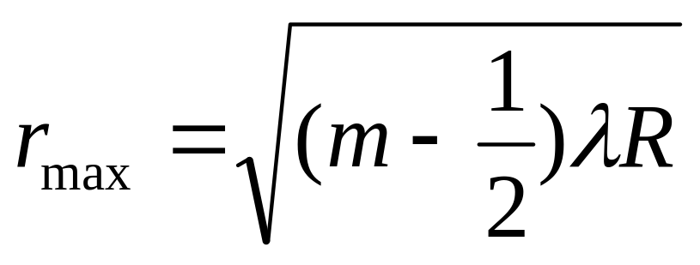


.
.
Светлые кольца
Тёмные кольца

Slide 19


Цвета тонких плёнок
плёнка масла на воде мыльный пузырь

